Slide 1
Paskolos energetikos bendrijoms
Neringa Morkvėnienė
Tiesioginių skolinių produktų ir dotacijų skyrius
Produktų valdymo departamentas

Slide 2
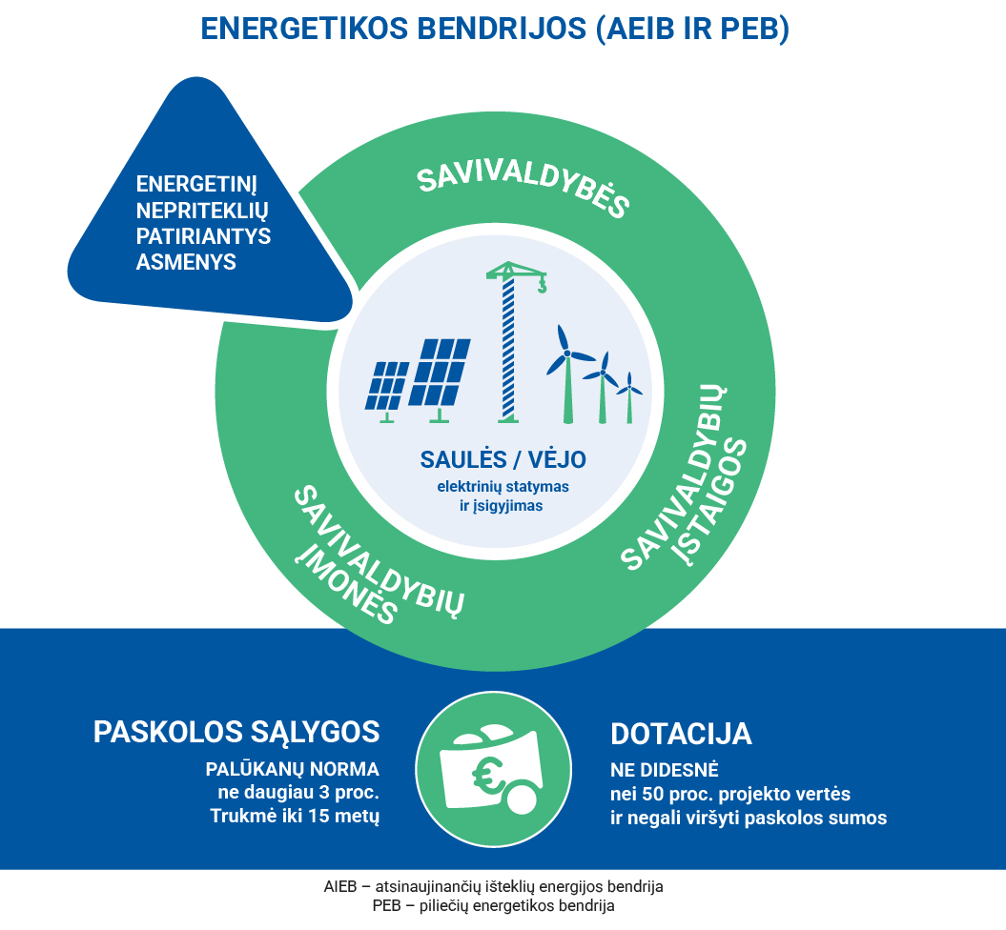
Priemonės „Paskolos energetikos bendrijoms“ modelis
Siekiamas rezultatas
144,44 MW*
*Mažiausiai 30 proc. šių pajėgumų atiteks energinį nepriteklių patiriantiems asmenims

Slide 3
Priemonės galutiniai gavėjai:
asociacija arba viešoji įstaiga
Energetikos bendrijos statusą, suteikia VERT
AIEB
PEB
pelno nesiekiantiems JA, įgijusiems arba siekiantiems įgyti AIEB statusą, ir kurių dalyviai (dalininkai) yra tik savivaldybės ir (ar) savivaldybių įstaigos, kai jų steigimo sutartyje ar įstatuose nurodyta, kad įrengtos ar įsigytos Elektrinės įrengtosios galios dalis bus neatlygintinai paskirstoma savivaldybėje (-se) gyvenantiems Energetinį nepriteklių patiriantiems asmenims
.
pelno nesiekiantiems JA, įgijusiems arba siekiantiems įgyti PEB statusą, ir kurių dalyviai (dalininkai) yra tik savivaldybės ir (ar) savivaldybių įstaigos, ir (ar) savivaldybių įmonės, kai jų steigimo sutartyje ar įstatuose nurodyta, kad įrengtos ar įsigytos Elektrinės įrengtosios galios dalis bus neatlygintinai paskirstoma savivaldybėje (-se) gyvenantiems Energetinį nepriteklių patiriantiems asmenims

Slide 4
Skatinamosios finansinės priemonės finansavimo sąlygos I
FINANSAVIMO SĄLYGA | APRAŠYMAS
Finansavimo forma ir intensyvumas | lengvatinė paskola + dotacija (mokama pastoviu intensyvumu pagal paskolos sutartyje nustatytas sąlygas) iki 100 proc. tinkamų finansuoti projekto išlaidų sumos (su PVM) dotacija – ne didesnė nei paskola dotacijos (išskyrus techninės pagalbos dotaciją) intensyvumas priklausys nuo to, kokiai daliai visų savivaldybėje gyvenančių Energetinį nepriteklių patiriančių asmenų ir kiek elektrinės pajėgumų bus paskirstyta
Lengvatinės paskolos metinė palūkanų norma | 1 proc. + 6 mėn. EURIBOR (esant neigiamai 6 mėn. EURIBOR reikšmei, laikoma, kad 6 mėn. EURIBOR reikšmė lygi 0 proc.). Visais atvejais paskolos metinė palūkanų norma negali viršyti 3 proc.
Maksimali paskolos suma | Paskolos suma paskolos gavėjui neribojama, jei netaikoma Valstybės pagalba ir 30 mln. EUR vienos įmonės vienam investiciniam projektui, jei taikoma Valstybės pagalba.
Paskolos trukmė | iki 15 metų (180 mėn)
Finansavimo pagal priemonę išmokėjimo laikotarpis | iki 48 mėnesių, bet ne ilgiau nei iki GG projekto įgyvendinimo pabaigos (išimtis taikoma, kai priemonės lėšomis yra refinansuojamos projekto išlaidos, apmokėtos GG nuosavomis lėšomis)
www.invega.lt

Slide 5
Skatinamosios finansinės priemonės finansavimo sąlygos II
FINANSAVIMO SĄLYGA | APRAŠYMAS
Tinkamos finansuoti projekto išlaidos | elektrinės įrengimo išlaidos nutolusio AEI parko įsigijimo išlaidos PVM nuosavų lėšų refinansavimo išlaidos
Tinkamų finansuoti išlaidų patyrimo laikotarpis | projekto investicijos turi būti pradėtos ne anksčiau nei paraiškos pateikimo INVEGAI data. išlaidos gali būti patirtos ir apmokėtos arba patirtos, bet neapmokėtos galutinio gavėjo
Avansiniai mokėjimai | galimi (iki 30 proc. nuo tinkamų finansuoti projekto išlaidų su PVM)
GG projekto tęstinumo laikotarpis | ne trumpiau kaip 5 metus nuo GG projekto įgyvendinimo pabaigos GG turės išlaikyti tą pačią elektrinės įrengtosios galios priskyrimo energetinį nepriteklių patiriantiems asmenims dalį, kaip nustatyta paskolos sutartyje
Paskolos sutarties sudarymo mokestis | 0,4 proc. dydžio vienkartinis mokestį nuo finansavimo pagal priemonę sumos, nurodytos paskolos sutartyje, bet ne mažiau kaip 500 Eur ir ne daugiau kaip 1000 Eur
Paskolos sutarties sąlygų keitimo mokestis | 0,05 proc. nuo finansavimo likučio, bet ne mažiau nei 100 Eur ir ne daugiau nei 500 Eur
Notes:
Finansavimas pagal Priemonę teikiamas šioms išlaidoms :
Elektrinės įrengimas:
- Pasirengimo Projektui įgyvendinti veiklų išlaidos;
- sklypo paruošimo Elektrinės įrengimui darbų išlaidos;
- privažiavimo kelių iki sklypo, kuriame įrengiama Elektrinė, statybos išlaidos, kai jos sudaro ne daugiau nei 10 proc. visų Paskolos gavėjo Projekto tinkamų finansuoti išlaidų vertės (su PVM);
- Elektrinės ir reikalingos įsigyti susijusios elektrotechninės įrangos, konstrukcijų, kabelių bei susijusių montavimo (derinimo) darbų ir kitų susijusių Elektrinės įrengimo darbų išlaidos;
- elektros kabelio tiesimo statybos iki Elektrinės prijungimo prie elektros tinklų vietos (taško) išlaidos;
- Elektrinės prijungimo prie elektros energijos skirstomojo ir (ar) perdavimo tinklo mokestis (prijungimo įmoka);
- kitos išlaidos, susijusios su Elektrinės įrengimu.
Nutolusio AEI parko įsigijimas ir kitos išlaidos susijusios su nutolusios AEI parko įsigijimu;
PVM, susijęs su Elektrinės įrengimu, nutolusio AEI parko įsigijimu.
Tinkamomis finansuoti išlaidomis laikomas nuosavų lėšų refinansavimas, tai yra, Paskolos gavėjas turi teisę dalį Projekto išlaidų finansuoti nuosavomis lėšomis, o įgyvendindamas ar pabaigęs įgyvendinti Projektą, kreiptis į INVEGĄ dėl nuosavomis lėšomis apmokėtos Projekto išlaidų dalies refinansavimo. Šiuo atveju taikomas Finansavimo pagal Priemonę išmokėjimo laikotarpis bei išlaidų patyrimo laikotarpis.
Pasirengimo projektui įgyvendinti veiklos - veiklos, kurios gali būti atliktos iki paraiškos pateikimo INVEGAI dienos ir yra susijusios su pasirengimu statybai (iki rangos sutarties pasirašymo), leidimų išdavimu (pvz., statybą leidžiančio dokumento, VERT leidimo gavimas), prijungimo sąlygų gavimu, techninio projekto parengimu ir kt.
Turėjome diskusiją dėl įkainių AEI fone, tai iš fronto pusės siūlymas yra:
Admin mokestis (sutarties sudarymo):
juridiniams asmenims – 0.4% nuo finansavimo sumos
Viešiesiems – 0.4% nuo finansavimo sumos, bet ne daugiau nei 5 000 EUR
Sutarties keitimo mokestis:
Sutarties sąlygų keitimas, kai neatliekama išsami situacijos analizė – 500 EUR
Sutarties sąlygų keitimas, kai atliekama išsami situacijos analizė – 0.05% nuo finansavimo likučio, bet ne mažiau nei 500 EUR ir ne daugiau nei 1 000EUR.
Susiderinome šiuos mokesčius su Asta ir Giedre G. ir manom, kad taip ir reiktų pristatyti valdybai ketvirtadienį 😊

Slide 6
Skatinamosios finansinės priemonės finansavimo sąlygos III
FINANSAVIMO SĄLYGA | APRAŠYMAS
Paskolos užtikrinimo priemonės | paskolos sutartis tarp GG, INVEGOS ir savivaldybės (-ių) priemonės lėšomis finansuojamo turto (arba kito INVEGAI priimtino lygiaverčio ilgalaikio turto) pirminis įkeitimas INVEGOS naudai
Valstybės pagalbos režimas | valstybės pagalba pagal skatinamąją finansinę priemonę nebus teikiama su sąlyga, kad GG, jų dalininkai, energetinį nepriteklių patiriantys asmenys nevykdys ekonominės veiklos arba neatlygintinai gautos energijos nenaudos ekonominės veiklos vykdymui Bendrosios išimties reglamentas (ES) Nr. 651/2014 41str.
Kitos finansavimo sąlygos | įrengtos ar įsigytos elektrinės dalis turi būti neatlygintinai perduodama naudotis savivaldybėje gyvenantiems energetinį nepriteklių patiriantiems asmenims vieną Energetikos bendriją gali steigti kelios savivaldybės, kurios dalį elektrinės galios turės neatlygintinai paskirstyti naudotis visiems tų savivaldybių, kurios dalyvauja Energetikos bendrijos steigime, energetinį nepriteklių patiriantiems asmenims GG projektai, kuriuose dalis elektrinės nebus neatlygintinai perduodama naudotis visiems savivaldybėje gyvenantiems, energetinį nepriteklių patiriantiems asmenims, nebus finansuojami priemonės lėšomis

Slide 7
Projektui ir jo įgyvendinimui keliami reikalavimai
Projektas įgyvendinamas Lietuvos teritorijoje
Paskolos gavėjui Elektrinė priklauso nuosavybės teise (ar kita teise - PEB atveju)
vienam Energetinį nepriteklių patiriančiam asmeniui turi būti paskirta ne mažiau kaip 1 kW saulės elektrinės arba 0,5 kW vėjo elektrinės įrengtos
vieną Energetikos bendriją gali steigti kelios savivaldybės
Paskolos gavėjas turi užtikrinti, kad ne rečiau nei kartą per metus būtų peržiūrimas sąrašas ir perskirstyti Elektrinės įrengtąją galią Energetinį nepriteklių patiriantiems asmenims;
visa montuojama statomos ir įrengiamos ar perkamos Elektrinės statybai ir įrengimui naudojama elektrotechninė įranga, įrenginiai, konstrukcijos, kabeliai ir kita susijusi įranga atitinka įprastai tokiai įrangai keliamus Europos Sąjungos standartus, yra nauja. Bendras garantinio ir po garantinio aptarnavimo priežiūros laikotarpis negali būti trumpesnis nei Paskolos sutarties terminas
Paskolos gavėjas turi turėti VERT leidimą plėtoti elektros energijos gamybos pajėgumus iki pirmo Mokėjimo prašymo apmokėjimo
Projektui nėra skirtas finansavimas iš EGADP subsidijos lėšų.
Kaip turi būti paskirstyta Elektrinės galia?
Finansavimas pagal Priemonę teikiamas be valstybės pagalbos: | Finansavimas pagal Priemonę teikiamas kaip Valstybės pagalba:
a) Paskolos gavėjo dalininkams, kurie nevykdys ūkinės komercinės (ekonominės) veiklos | a) Paskolos gavėjo dalininkams
b) kita dalis - ne mažiau, kaip 30 proc. įrengtosios Elektrinės galios turi būti neatlygintinai paskirstoma ne mažiau, kaip 30 proc. nuo visų savivaldybėje gyvenančių Energetinį nepriteklių patiriančių asmenų, kurie nevykdys ūkinės komercinės (ekonominės) veiklos. | b) kita dalis - ne mažiau, kaip 30 proc. įrengtosios Elektrinės galios turi būti neatlygintinai paskirstoma ne mažiau, kaip 30 proc. nuo visų savivaldybėje gyvenančių Energetinį nepriteklių patiriančių asmenų.

Slide 8
Didžiausias galimas dotacijos dydis
Kai finansuojama be Valstybės pagalbos
Kai finansuojama kaip Valstybės pagalba
Energetinį nepriteklių patiriančių asmenų, kuriems paskirstyta elektrinės galios dalis, dalis nuo bendro jų skaičiaus savivaldybėje (-se), proc. | Dotacijos dydis, proc. Dotacijos (įskaitant Projektui tenkančią techninės pagalbos dotaciją) dydis skaičiuojamas nuo tinkamų finansuoti Projekto išlaidų sumos
81-100 | 50
61-80 | 40
51-70 | 30
30-50 | Elektrinės dalis, skiriama energetinį nepriteklių patiriantiems asmenims proc. | Dotacijos dydis, proc.
 | nuo 50 | 50
 | 40-49 | 40
 | 30-39 | 30
Energetinį nepriteklių patiriančių asmenų, kuriems paskirstyta elektrinės galios dalis, dalis nuo bendro jų skaičiaus savivaldybėje (-se), proc. | Dotacijos dydis, proc. Skaičiuojamas nuo tinkamų finansuoti Projekto išlaidų sumos. Dotacija ir BSE kartu negali viršyti didžiausio galimo valstybės pagalbos dydžio
81-100 | Iki 45
61-80 | Iki 40
51-70 | Iki 35
30-50 | Elektrinės dalis, skiriama energetinį nepriteklių patiriantiems asmenims proc. | Dotacijos dydis, proc.
 | nuo 50 | Iki 45
 | 40-49 | Iki 40
 | 30-39 | Iki 35
Pvz.: Jei Energetinį nepriteklių patiriančių asmenų, kuriems paskirstyta elektrinės galios dalis, dalis nuo bendro jų skaičiaus savivaldybėje sudaro 35 proc. ir jiems skiriama Elektrinės dalis sudaro 35 proc, visos Elektrinės galios, toks Projektas gali pretenduoti į dotaciją, kurios dydis būtų 30 proc. nuo Projekto tinkamų finansuoti išlaidų.
Pvz.: Jei Energetinį nepriteklių patiriančių asmenų, kuriems paskirstyta elektrinės galios dalis, dalis nuo bendro jų skaičiaus savivaldybėje sudaro 35 proc. ir jiems skiriama Elektrinės dalis sudaro 35 proc, visos Elektrinės galios, toks Projektas gali pretenduoti į dotaciją, kurios dydis būtų 30 proc. nuo Projekto tinkamų finansuoti išlaidų.

Slide 9
Finansuojamos veiklos
Finansuojama
elektrinės įrengimas
nutolusio AEI parko įsigijimas
parengti dokumentus, reikalingus:
- projektui įgyvendinti,
- elektrinės pastatymui ir įrengimui,
- elektrinės pirkimui ir viešųjų pirkimų
vykdymui, rangos darbų sutarties vykdymui
techninė pagalba, kuri apima pagalbą:
tinkamų elektrinės statybai sklypų ir
prisijungimo prie elektros tinklų vietos suradimui
Tuomet, kai nupirksime konsultantą. Planuojama 2024 m. 06-07 mėn.
www.invega.lt

Slide 10
Energetikos bendrijos veiklos modelis
www.invega.lt

Slide 11
Dėkoju už Jūsų įsitraukimą ir dėmesį!

